Slide 1
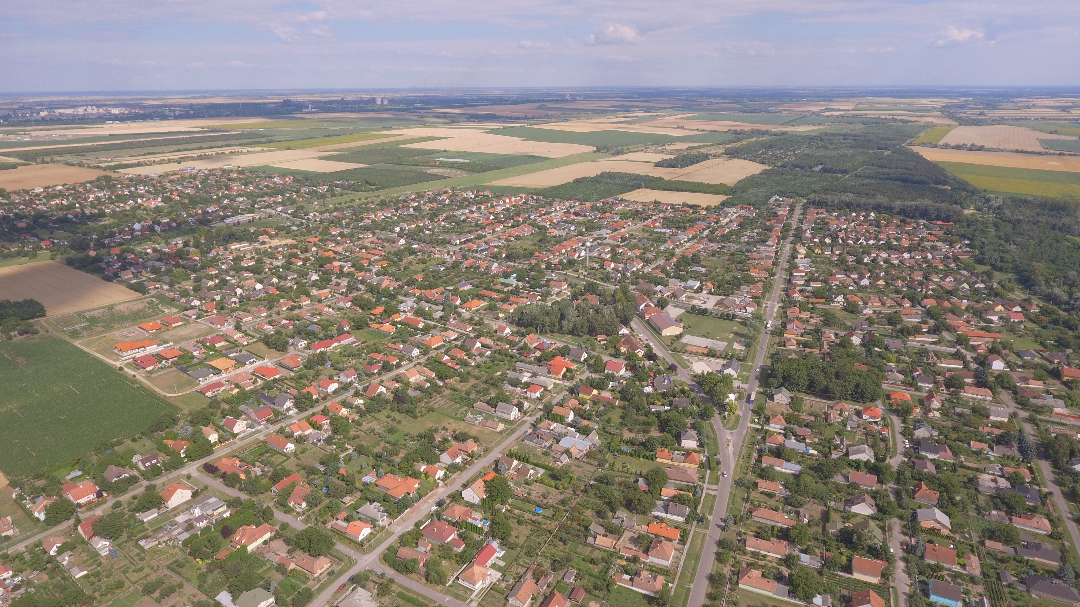

VIDÉK GO! 2026.03.05 „földrengések, lavinák és szélviharok” nem csituló külső konfliktusok, forrongásban és dinamikus átalakulásban a világ, átrendeződő erőterek, a háborúk lezárásának vágya és reménye.. változásban lévő államigazgatási környezet helyi nehézségekkel megtűzdelve átalakuló állami irányítás és gazdaságpolitika, új szemléletmód az önkormányzati alrendszerben tovább nehezedő önkormányzati forrásellátás és az agglomerációs szemlélet megjelenése a fejlesztéspolitikában VJP

Slide 2
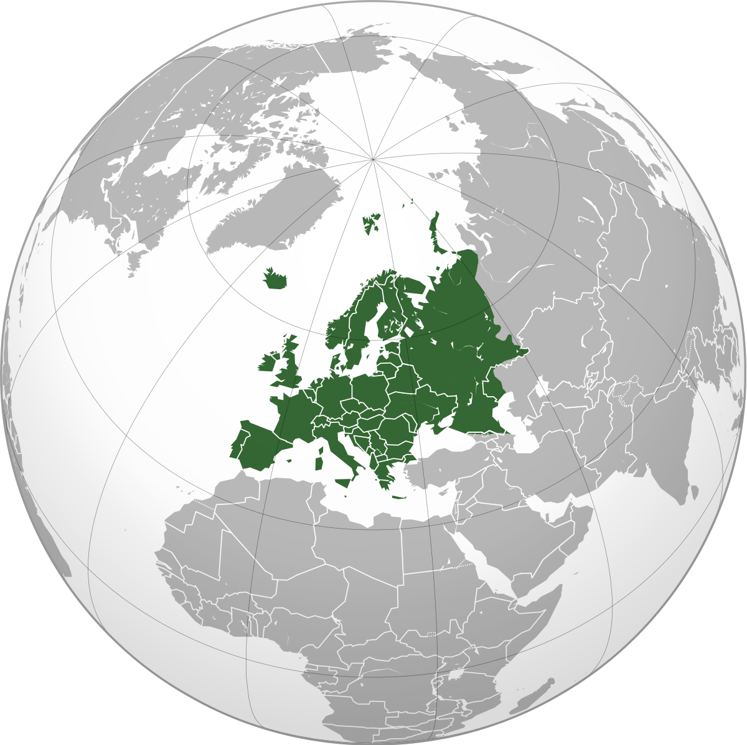
SOKSZÍNŰ VIDÉK – EZERARCÚ EURÓPA
A vidék kulcsszerepet tölt be Európa fejlôdésében, és a vidéki térség érdekében kifejtett politika az egész társadalom javát szolgálja
Támogatni kell a falvak és vidéki közösségek gazdasági fejlődését, hogy növekedjen a vidéki népesség foglalkoztatása, a helyi lakosok életminősége
A vidéki térségek önálló, egyedi és áttekinthető természeti, kulturális és települési tereknek kell maradniuk, ahol hagyomány és innováció, forma és funkció egyenrangúak
Ennek alapjai a fenntarthatóság, szubszidiaritás és integráció elvei, a civil társadalom aktivitása, helyi, térségi szereplők hálózatosodása szükséges feltételek
A sikeres fejlesztés alapjai az átfogó, innovatív és kreatív cselekvési stratégiák, az egyediségnek megfelelő megoldások
Ehhez interdiszciplináris, sokszínű horizontális és vertikális együttműködés szükséges
A vidéki térségeknek egyenrangúan kell betölteniük sajátos szerepeiket a nagyvárosok mellett és az agglomerációs térben, egymástól különböző, de egyenértékű, a fejlődés útját közösen járó partnerek együttműködése szükséges
Ehhez a falusiaknak is rendelkezniük kell azokkal a képességekkel, amelyek az életfeltételeik javítását szolgáló elképzeléseik megfogalmazásához, saját erőforrásaik mozgósításához szükségesek.

Slide 3
SOKSZÍNŰ VIDÉK – EZERARCÚ EURÓPA
Európa területének mintegy négyötöd része vidéki jellegű. Az összeurópai munkahelyeknek több mint a fele itt található, a lakosságnak pedig nagyjából a fele vidéki térségekben él (még egyelőre)…
Sokféle vidéki térségtípus létezik, egymástól nagyon eltérő tulajdonságú életfeltételeket, gazdasági lehetőségeket kínálnak…
A természeti, kulturális és történelmi különlegességek, a gazdaság- és társadalompolitikai keretfeltételek, az infrastrukturális ellátottság, valamint a nagyvárosoktól való távolságok mind-mind szerepet játszanak a nagymértékű különbségek kialakulásában….
- Az értékes természeti kincsekkel, a különleges mg. adottságokkal, vagy idegenforgalmi nevezetességekkel bíró vidéki térségeknek sajátos, egyedi jellegű kihívásokkal megküzdeniük…
- A nagyvároskörnyéki térségek agglomerációs övezetekké besűrűsödve fejlődnek, melyeket a lakosságuk lélekszámának gyors növekedése, intenzív területhasználat, az eredeti tájszerkezet szétesése és az ott élők identitástudatának elgyengülése jellemez…
- Ezzel ellentétben pedig, a gyakran rendkívül vonzó táji adottságokkal bíró, ám periférikus fekvésű területek kénytelenek szembesülni a népességük elvándorlásával, az elöregedéssel a munkanélküliséggel, a gazdasági szektorok kiüresedésével…

Slide 4
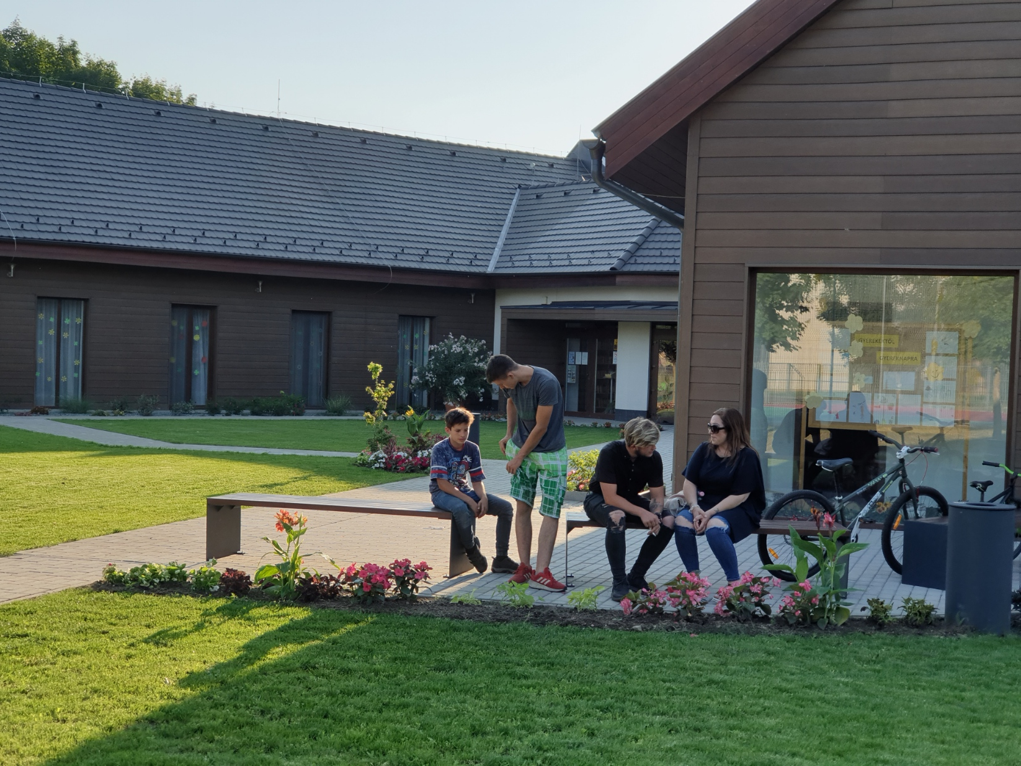
2016. A FELKÉSZÜLÉS ÉVE 2017. A SIKERES PÁLYÁZATOK ÉVE 2018. AZ ÉPÜLÉS, A „SZÜLETÉS” ÉVE 2019. A KIBONTAKOZÓ FEJLŐDÉS ÉVE
2020. A gyermekekbe való befektetés éve
2021. A jövőben való bizakodás éve
2022. Az éleződő feszültségek éve
2023. A nehézségek és a pislákoló bizakodás éve
2024. Az ÉRTÉKEK MEGŐRZÉSÉNEK ESZTENDEJE
2025. A megőrizve megújítás és kitekintő összefogás éve
2026. A NEHEZEDŐ idők és önkormányzati MŰKÖDÉS éve

Slide 5
NAGYVENYIM EGY KIS TELEPÜLÉS NAGY KIHÍVÁSOKKAL Fiatal önállóság (1947.08.01.) Történeti múlt – a másodlagosság csapdájában (önkormányzati önállóság és a gazdálkodási potenciál kontrasztja) A kiváló földrajzi elhelyezkedés – a logisztikai ágazatban rejlő potenciál és a szabályozási környezet Kompakt településgeometria a relatíve gazdag szántók fogságában Állami szereplők a közigazgatási területen – az adómentesség ajándéka A szuburbanizációs népességnövekedés kulturális és pénzügyi következményei

Slide 6
MÖGÖTTÜNK SIKEREK ÉS MEGVÉDENDŐ EREDMÉNYEK…
Közigazgatási rendszer fejlesztése (ASP)
Különféle pályázatok évente a Bethlen Gábor Alapból
Csóri Sándor pályázatok évente
NEA pályázatok évente a civil szervezeteknek
Könyvtárépítési támogatás és azon túl….
TOP szociális alapellátás pályázat
TOP energetikai pályázat
Tanulási terek infrastrukturális fejlesztése
Digitális Jóléti Pont kialakítása
TOP egészségügyi alapellátás pályázat
TOP közlekedésbiztonsági pályázat
Mélykúti rendelőfelújítás
Mélykúti útépítés
Piacfejlesztés
Belterületi útfejlesztés
6219-es út felújítása
Sportpark létesítése
Helyi identitás fejlesztése a TOP-ban és az MFP-ban
Suli Fitt Park - Kölyökvár
Óvodai közétkeztetésfejlesztés
Tornaszoba építés
Bölcsődefejlesztés
Leader térségi együttműködések
Magyar Falu Program 2019-2024
Önkormányzati feladatellátás támogatásai 2019-2023
Iskolatető felújítása, nagyátemelő átalakítása, felszíni vízelvezetés és közterületfejlesztés parkoló- és járdaépítésekkel - Egyedi kormánytámogatásból
MFP útrekonstrukciók Erdősor, Határvölgyi lakótelep, Bocskai utca,
TOP plusz konstrukciók: élhető település, belterületi útfejlesztés folytatása (Domb u. Rózsa u, Boróka u, Fűzfa u), gazdaságfejlesztés, óvoda energetika…
Fejlődő intézményrendszer

Slide 7
ELŐTTÜNK NEHÉZSÉGEKKEL TELI, VÁLTOZÓ VILÁG NAGY KIHÍVÁSOKKAL
A településfejlődés szuburbanizációs jellegéből következő kettős helyi és kulturális identitás (ehhez kapcsolódóan megjelenő párhuzamos kulturális és irreális településüzemeltetési igények), a hagyományok mellett a fiatalok közösségbe vonásának szükségessége (30!)
A covid okozta stressz elhúzódó hatásai jelentős társadalmi veszteséggel járnak (nemcsak az idősek közt), érezhetően növekvő szolidaritási és összefogási igény
A helyi társadalomban egyszerre van jelen a kohéziós törekvés és a lazuló magatartási normák romboló hatása – közbiztonság és társadalmi együttélés nehézségei felerősödtek, érzékelhetően növekvő társadalmi agresszió minden! korosztályban és a kommunikációs térben
A háborús külső környezet begyűrűző gazdasági hatása (főként az energetikai szolgáltatások területén) szétzilálja a településműködés stabilitását
Átalakuló hulladékgazdálkodási rendszer – feszültségekkel és új feladatokkal
Átalakuló víziközmű-tulajdonlás és feladatellátás, nagy munka és új remények
Átalakuló egészségügyi rendszer:
- a védőnői ellátás kórházi ellátásba vonása - jól működik
- az ügyeleti ellátás központosítása - jelentős a hatékonyságjavulás
- nehézségek a fogászati ellátásban – napjaink egyik legnagyobb kihívása
Átalakuló központi szabályozás és az új bérstruktúra okozta feszültségek a település intézményrendszerében
A humánerőforrás-ellátásában meglévő (mennyiségi és minőségi, főként a műszaki kompetenciák terén fennálló) hiányok és pótlási igények
A település infrastrukturális állapotában még fennálló régi-új hiányok megoldására szóló igénye (a burkolatrekonstrukcióba és csapadékvíz-rendezésbe még be nem vont területeken, új betelepülés okozta feszültségek)
A település Mélykút településrészén meglévő infrastrukturális hátrányok rendezésének igénye….

Slide 8
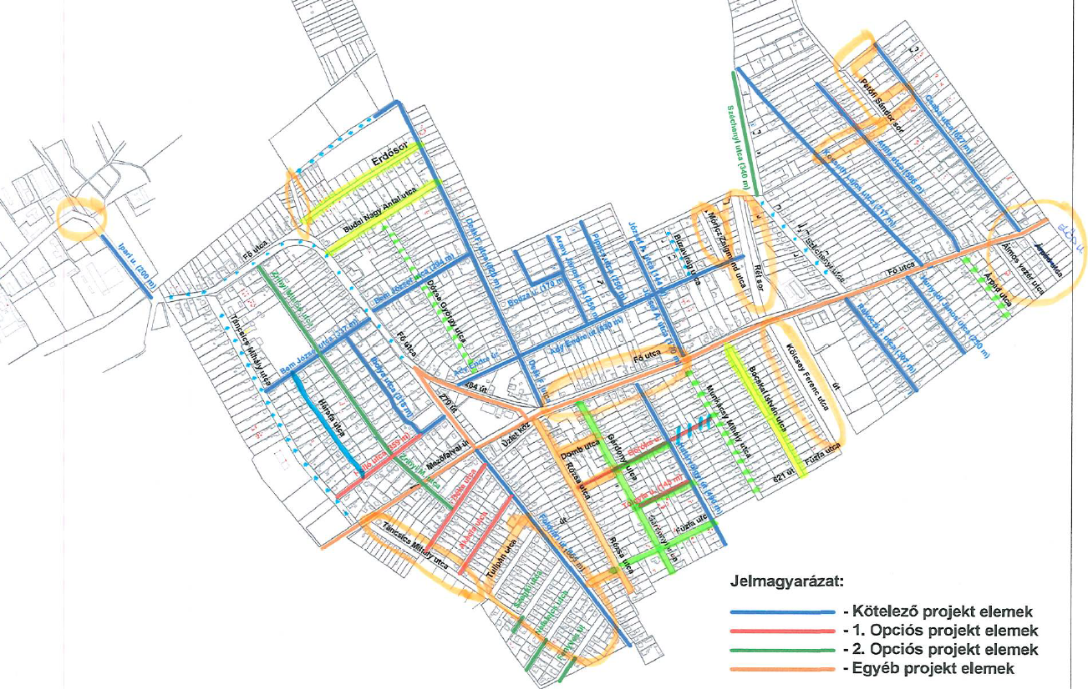
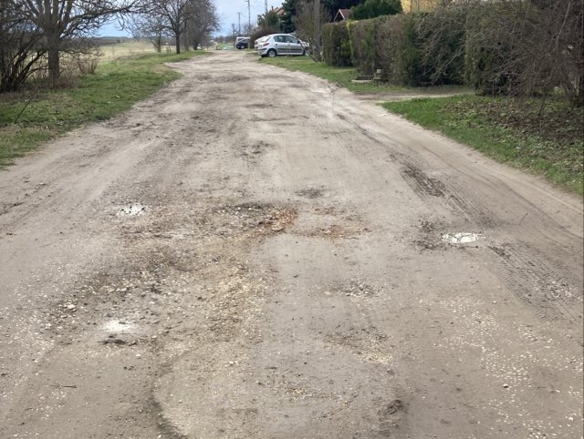
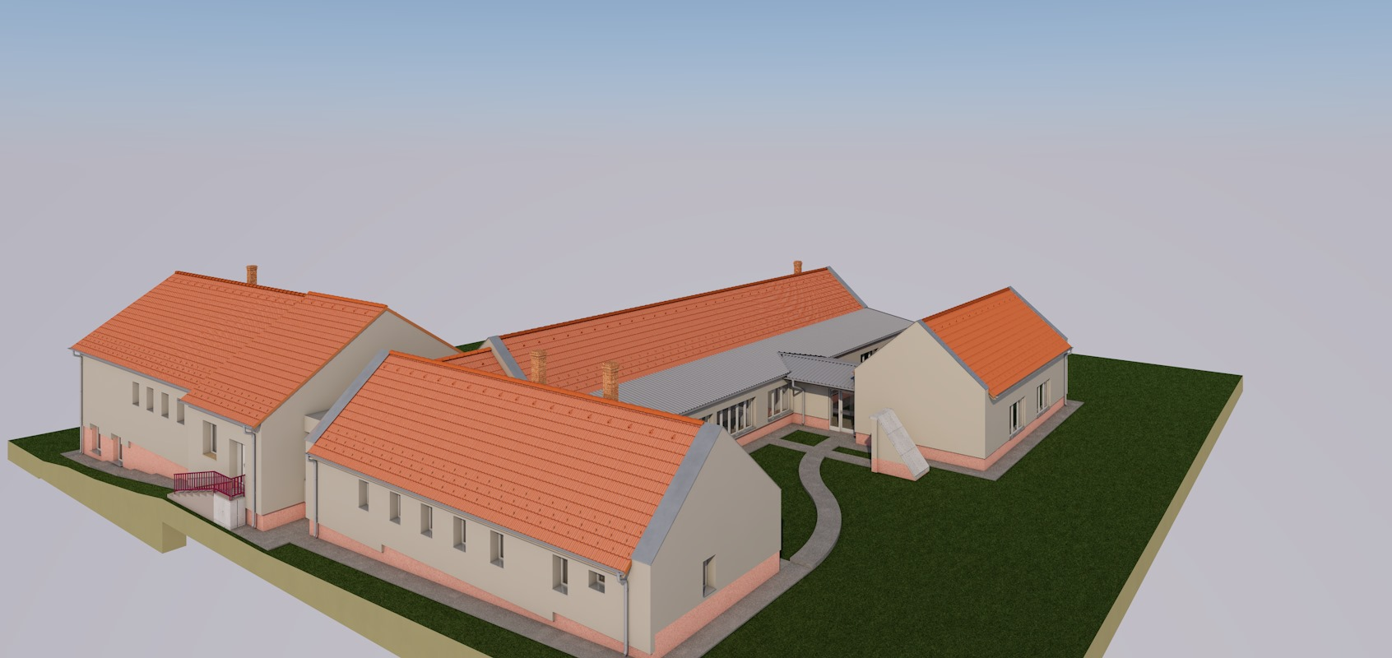
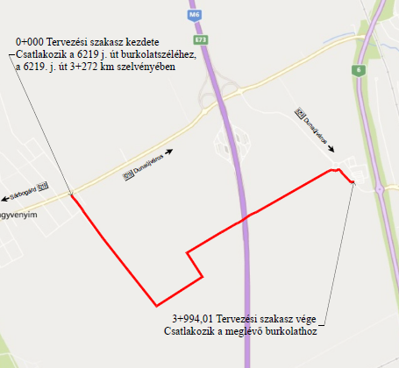
A TELEPÜLÉSFEJLESZTÉS RÉGI-ÚJ KIHÍVÁSAI
Átalakuló lakóközösség, a település infrastrukturális állapotában még fennálló régi hiányosságok mellett megjelenő új fejlesztési igények a vs. a saját bevételek, mint önerős beruházási források hiánya…
Belterületi úthálózatunk és a vonalas infrastruktúrák további fejlesztése, a területi egyenlőtlenségek tompítása
Közlekedésbiztonsági és közbiztonsági fejlesztések
Felszíni víz-elvezetési rendszerünk további fejlesztése
Védendő társadalmi csoportokra fókuszáló figyelem (gyermekek, családok, idősek…)
Fejlődő falu és fejlődő közösség – a település központi területén és Mélykúton is…

Slide 9
Mi kell hozzá …
A folyó működésen túlmutató feladatok megoldása csak jó előkészítést követően lehetséges,
amely jelentős szakértelmet, időfektetést,
a hatóságokkal való együttműködést és többletforrásokat igényel
Takarékos gazdálkodás
(Saját bevételek növelése)
(Megtakarítások növelése)
Külső pályázati források
Helyzetértékelésen alapuló stratégiai megközelítés
Indokolt szükségességen és mértékletességen alapuló ütemezettség és moduláris gondolkodás
Határozott jövőkép, integrált fejlesztés, egymásra épülő projektek
Szükséges magas szintű és sokrétű belső szakértelem

Slide 10
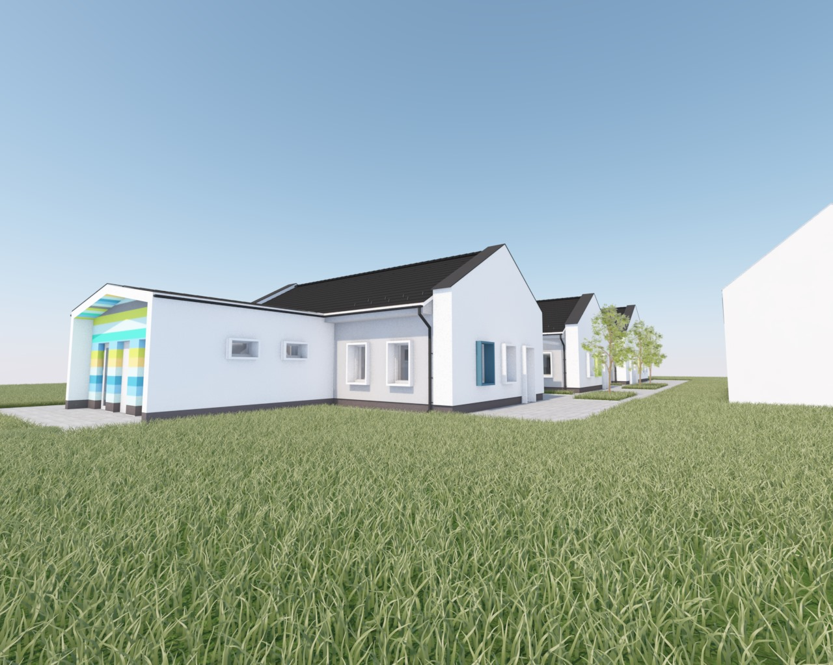
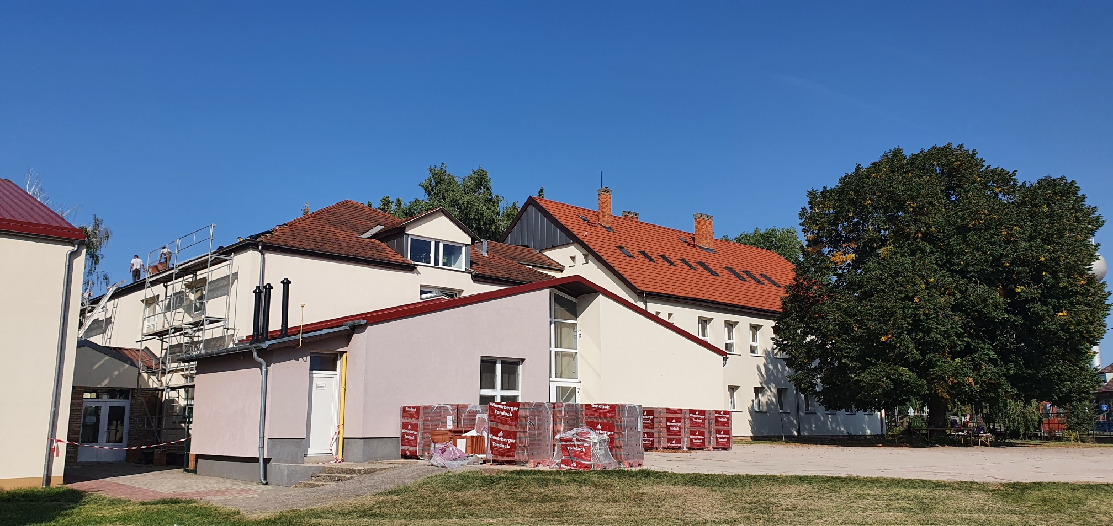
Kreatív településfejlesztés

Slide 11
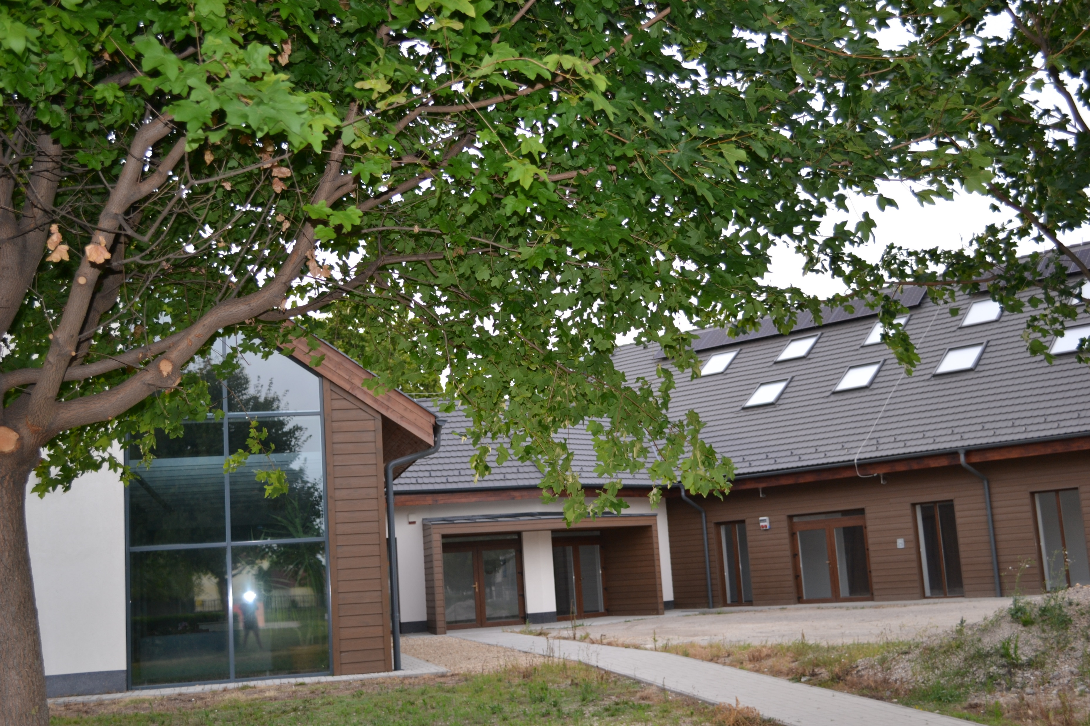
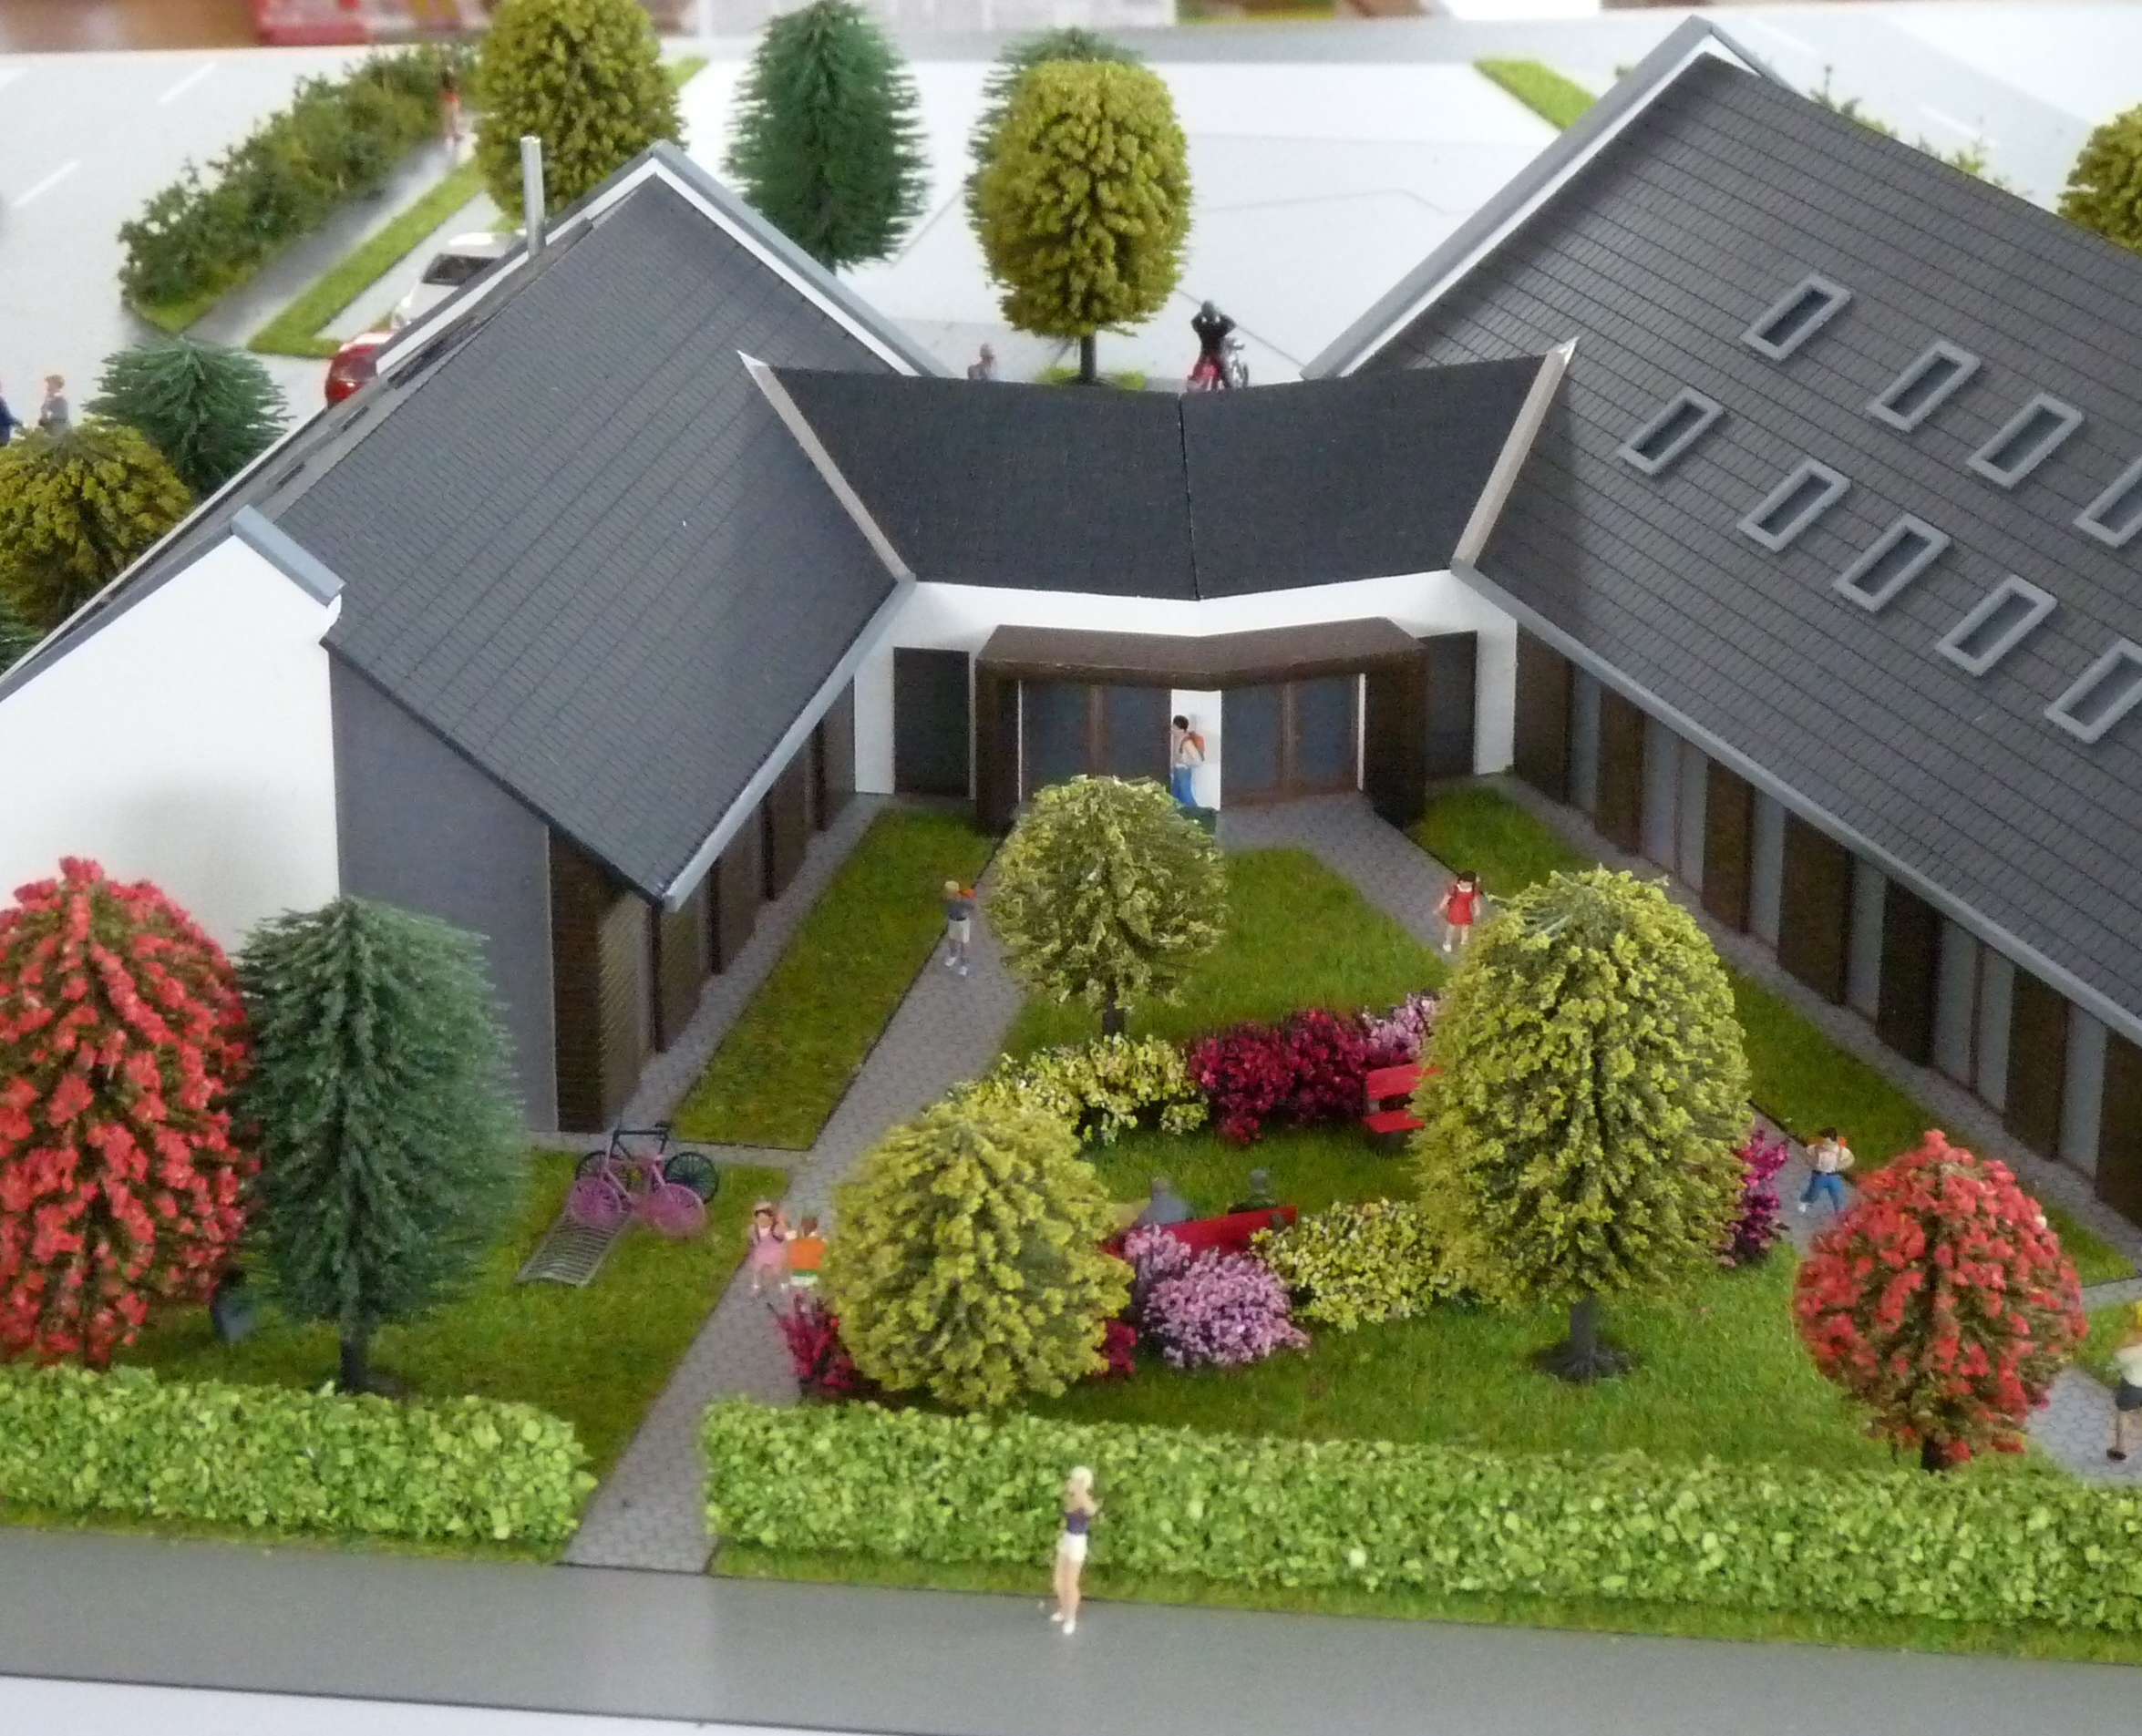
Kreatív településfejlesztés
Helyi közösségi folyamatok kezdeményezése, EGYÜTTMŰKÖDÉSEK
Települési társadalom kohéziójának megerősödése
Helyi kultúra, szabadidős tevékenység fejlődése
Hagyományok megtartása és továbbvitele
A kultúrközösségek közötti kommunikáció erősödése
Vidéki közösségi élet megerősödése a fiatal generációknak is teret adva

Slide 12
LEADER TÉRSÉGI EGYÜTTMŰKÖDÉSEK
Nagyvenyim Nagyközség Önkormányzata és intézményei – NTFE
Mezőföldi Híd Térségfejlesztő Egyesület – NTFE
Helyi, térségi civil szervezetek (Erdőjárók, polgárőrök, NSK,…) – NTFE
Helyi, térségi vállalkozások (Prés-2000 Kft, Faragó kert, Etol, …) – NTFE (a Pirospontos egyesület)…

Slide 13
Az önkormányzati költségvetés alakulása 2025/2026
 | Az önkormányzat 2025. évi költségvetésének fő tényadatai |  |  |  |  |  |  |  |  | Az önkormányzat 2026. évi költségvetésének fő tervszámadatai
 | Óvodai és bölcsődei ellátás működtetése |  |  |  |  |  |  | 240 M Ft |  | Óvodai és bölcsődei ellátás működtetése |  | 279 M Ft
 | Polgármesteri Hivatal |  |  |  |  |  |  | 122 M Ft |  | Polgármesteri Hivatal |  | 166 M Ft
 | Közművelődés, kultúra |  |  |  |  |  |  | 100 M Ft |  | Közművelődés, kultúra |  | 141 M Ft
 | Önkormányzati feladatok |  |  |  |  |  |  | 228 M Ft |  | Önkormányzati feladatok |  | 315 M Ft
 | Működési költségek összesen |  |  |  |  |  |  | 690 M Ft |  | Működési költségek összesen |  | 901 M Ft
 | Működéshez kapott normatívák 435 M Ft (63 %) |  |  |  |  |  |  |  |  | Működéshez kapott normatívák 522 M Ft (58 %)
 | Pályázati teljesített kiadások |  |  |  |  |  |  | 35 M Ft |  | Pályázati tervezett kiadások |  | 969 M Ft
 | Önkormányzati kiadások részletezése: |  |  |  |  |  |  |  |  | Önkormányzati kiadások részletezése:
 | Gyermekétkeztetés iskolában |  |  |  |  |  |  | 45 M Ft |  | Gyermekétkeztetés iskolában |  | 44 M Ft
 | Családsegítés, gyermekjólét, tanyagondnok |  |  |  |  |  |  | 36 M Ft |  | Családsegítés, gyermekjólét, tanyagondnok |  | 38 M Ft
 | Szociális ellátások, Bursa Hungarica |  |  |  |  |  |  | 4 M Ft |  | Szociális ellátások, Bursa Hungarica |  | 4 M Ft
 | Civilek támogatás |  |  |  |  |  |  | 2 M Ft |  | Civilek támogatás |  | 2 M Ft
 | Kommunikáció, tájékoztatás |  |  |  |  |  |  | 2 M Ft |  | Kommunikáció, tájékoztatás |  | 3 M Ft
 | Igazgatási tevékenység |  |  |  |  |  |  | 65 M Ft |  | Igazgatási tevékenység |  | 87 M Ft
 | Háziorvosok, fogorvosok, fogászati ügyelet költségei |  |  |  |  |  |  | 20 M Ft |  | Háziorvosok, fogorvosok, fogászati ügyelet költségei |  | 23 M Ft
 | Közfoglalkoztatás, zöldterület kezelés, benne a |  |  |  |  |  |  |  |  | Közfoglalkoztatás, zöldterület kezelés, benne a
 | településüzemeltetés (utak, hó, világítás) |  |  |  |  |  |  | 45 M Ft |  | településüzemeltetés (utak, hó, világítás) |  | 101 M Ft
 | Temetőfenntartás költsége |  |  |  |  |  |  | 9 M Ft |  | Temetőfenntartás költsége |  | 9 M Ft
 | Sport, közművelődés |  |  |  |  |  |  | 4 M Ft |  | Sport, közművelődés |  | 4 M Ft

Slide 14
MÖGÖTTÜNK SIKEREK ÉS MEGVÉDENDŐ EREDMÉNYEK… ELŐTTÜNK NEHÉZSÉGEKKEL TELI, VÁLTOZÓ VILÁG NAGY KIHÍVÁSOKKAL… DE MIT MUTATNAK A SZÁMOK?
Nagyvenyimet az elmúlt évtizedben érzékelhetően nehezedő pénzügyi környezet jellemezte, a település azonban ennek ellenére egy példátlanul sikeres fejlődési időszakát élhette meg. Hogy lehetséges ez?
A helyzetértékelésen nyugvó stratégiai megközelítésmód
Indokolt szükségességen és mértékletességen alapuló ütemezettség és moduláris gondolkodás
Határozott jövőkép, integrált és komplex fejlesztések, egymásra épülő projektek
Takarékos gazdálkodás és a külső pályázati források sikeres elérése
Magas szintű és sokrétű belső szakértelem a hivatali apparátusban és a vezetésben
A folyamatosan javuló gazdálkodási hatékonyság elérte a határait, Pareto beköszönt…
A működésben megjelenő árszínvonalemelkedés mellett a megvalósult fejlesztések fenntartása is kiadásnövelő hatású (amin tovább ront a lakossági eredetű illegális, illetve garázda magatartás is)
Amíg az elmúlt 10 év első 8 évében az volt a jellemző, hogy a működési kiadásunk nagyságrendje azonos volt a 25 évvel ezelőttivel, az utóbbi 2 évben a kiadások úgy emelkedtek dinamikusan, hogy annak nem volt jólétnövelő hatása
A költségnövekedés szintje jelentős eltéréseket mutat az egyes területeken; a legmagasabb növekedés inkább a szabályozórendszer változásainak következménye, mint az önkormányzati döntéseké (a maradék-elv érvényesül)
A kötelezettségeken alapuló kiadások finanszírozhatóságának gátját a bevételek jelentik, a jelentősen csökkenő arányú normatív finanszírozottság csak működési megtakarításokkal, a kiadások többévre történő „porlasztásával” és növekvő saját bevételekkel volt és lesz biztosítható

Slide 15
VAGYIS ? MIT REJT HÁT AZ IDEI TARISZNYA A KONKRÉTUMOKBAN
A már 8 éve a fejünk felett lebegő új helyi adó bevezetéséről szóló döntés nehéz, de szükségszerű volt, az volt a nagy eredmény, hogy ezt eddig elkerülhettük.
Ehhez és az elmúlt évek likviditás-biztonságához jelentősen hozzájárult a hivatali apparátus szakértelme, az egyes korábbi, utófinanszírozott beruházások elhúzódó támogatás-beérkezése és a növekvő iparűzési adó-bevétel (ami azonban csupán nominális jellegű és jelenleg csapdahelyzetben van).
Az adó magánszemélyek kommunális adójaként történő meghatározása, úgy a közteherviselési képesség helyi szintje, az adóalanyok száma és aránya, mint a versenyképes járások szabályozórendszere tükrében helyes döntésnek bizonyult.
Az adó mértékének megállapítása méltányos (ez a kivethető 45.593.-Ft-os összegnek alig több mint az ¼-ében, évi 12 e Ft-ban, vagyis háztartásonként/családonként havi 1.000.- Ft összegben került megállapításra, mely két részletben teljesíthető).
Az adóalanyok számossága és az adótárgyak helyi jellege alapján ez nagyságrendileg 19 M Ft-os sajátbevételt jelentett az első évben, míg ugyanezen bevétel realizálása iparűzési adóként 3,5-5-szörös terhet rótt volna az adóalanyokra, és ez a bevétel a VJP szabályai alapján rögtön elvonásra került volna akként, hogy annak újraelosztási döntésében való jog sem a miénk.
Viszonyításként a 19 M Ft adóbevétel tükrében: a TOP burkolatrekonstrukció 3,5 évvel ezelőtti összegében 73 M Ft 804 fm-t aszfaltozást jelentett. A befolyt összeg akkori áron 170 fm utca, ami a pl. a Csaba, Attila utcák 1/5-át jelentik., ez a mai árszínvonalon nem több, mint 100 m belterületi út burkolatrekonstrukciójára elég.

Slide 16
VAGYIS ? MIT REJT HÁT AZ IDEI TARISZNYA A KONKRÉTUMOKBAN /fókuszpontok 2026: TOP Plusz MFP, VJP/
A már korábban megvalósított fejlesztések által létrejött vagyonelemek fenntartási kötelezettsége körébe tartozó karbantartás és állagmegóvás (beleértve a rongálási károk helyreállítását is): teniszpálya, jégpálya, könyvtár és szociális tömb, futókör, kerékpárosbarát településközpont és kerékpárút, temető, óvoda, bölcsőde…
A nem pályázati forrásból létrejött és további fejlesztésükhöz támogatást nem nyert önkormányzati vagyonelemek, infrastruktúra karbantartási és állagmegóvási és a pénzügyi lehetőségek függvényében történő fejlesztési munkái: aszfaltos, szórt burkolatok, földutak kátyúzási, kiegyenlítési és tömörítési munkálatai (Petőfi sor belterületi és külterületi szakaszai, temető környéki utak különböző szakaszai), egyes speciális területek aszfaltozási munkái (Kölcsey u.) ezek tervezésében történő releváns előrelépés (Bumeráng ABC környékének rendezése, szerződött feladat), felszíni vízkárokat mérséklő kisléptékű beavatkozások a problématerületeken, külterületi lakott településrészek hulladékgyűjtését biztosító szigetek kialakítása a kapcsolódó munkálatokkal (Petőfi sor és a temető környéke, szerződött feladat)
Közterületi játszóterek minősítési megfelelősége érdekében végzett felújítási, karbantartási munkálatok elvégzése
A már korábban benyújtott és most nyertessé vált megvalósítása (Fenyves és Álmos vezér utcák burkolatrekonstrukciója MFP, már szerződött feladat)
A MFP és a BM önkormányzati fejlesztések körében megjelenő új kiírásokon történő indulás (a későbbiekben megnyíló hazai forrásokról még nincsenek pontos információk, ezek a tavasz folyamán lesznek várhatóan ismertek)

Slide 17
VAGYIS ? MIT REJT HÁT AZ IDEI TARISZNYA A KONKRÉTUMOKBAN /fókuszpontok 2026: TOP Plusz, MFP, VJP/
A megvalósítás záró fázisában lévő EU-s fejlesztések lezárása megtörtént: burkolatrekonstrukció Domb, Boróka, Fűzfa, Rózsa utcák
A megvalósítás kezdeti fázisában lévő, EU-s forrású fejlesztések megvalósításában való előrelépés: Élhető települések körében felszíni vízelvezetés újabb üteme, közlekedésfejlesztés a Szőlőhegyen és zebra a Piactérnél, rekreációs fejlesztés a művelődési háznál és a homokbányában, valamint az azbeszttel szennyezett önkormányzati terület helyreállításának megkezdése, hasznosíthatóvá tétele, illetőleg egy gazdaságfejlesztésre alkalmas ipari terület kialakítása
A különböző társadalmi csoportok igényein alapuló ellátás-fejlesztési lehetőségek feltárása (pl. a szőlőhegyi részen további pihenőpontok és valamilyen kereskedelmi pont-kialakítás lehetőségének feltérképezése, fogászati ellátás-fejlesztés az alapszolgáltatás újraindítását követően a szolgáltatási paletta színesítése, a szoc. Tv, szerinti alapszolgáltatási kör lehetőségek szerinti bővítése…
A Versenyképes Járások Program nyertes pályázatainak megvalósítása során egy Ct-s panoráma röntgen-berendezés telepítése történik a fogászati rendelőhöz.
Köz- ás közlekedésbiztonsági koncepció készül a településen, egy sebességjelző kamera befogadására alkalmas készülékház telepítésével.
Megtörténik az Egészségház ügyeleti szárnyának korszerűsítése felújítása egy vizesblokk kialakításával.
A TOP Plusz 1.2.3 konstrukcióban elnyert 100 M Ft keretből megvalósulhat Mélykút településrész teljes belterületi úthálózatának szilárd, aszfaltozott burkolattal történő ellátása

Slide 18


De van, ami nem változik: Legfőbb vágyunk és mindennapi munkánk célja: A tovább szépülő, fenntartható Nagyvenyim és a helyi kötődésében erősödő, a generációk aktív és értékes együttélését segítő, a közösség érdekében áldozatvállalásra képes és kész helyi társadalom…
KÖSZÖNÖM A FIGYELMET!

